Slide 1


[ REPORT ]
プロジェクト
進捗報告書
株式会社GRT
2030年 5月 1日

Slide 2

[ 目次 ]
プロジェクト概要
01
プロジェクトの目的と背景
各セクションの進捗
02
現在の進捗・スケジュール
今後の予定と展望
03
次回の目標と課題
まとめ
04
全体の進捗評価とメッセージ

Slide 3
01
プロジェクト概要
プロジェクトの目的と背景

Slide 4


[ プロジェクト概要 ]
マーケティング施策の
実施と効果の計測
期待される成果
新規顧客獲得率の向上
（年間〇〇%増加）
ブランド認知度と
購買意欲を促進
本プロジェクトは、新たな市場への進出と既存顧客のエンゲージメント向上を目的としたマーケティング施策の立案・実行を行います。
効果測定を段階的に行い、
データに基づく改善策

Slide 5



[ プロジェクトの具体的な内容 ]
市場の分析と計画
コンテンツ制作
デジタル広告の活用
ターゲット層のニーズを調査し、ターゲット層に合わせたキャンペーンを展開します。
ターゲット層の関心に応えるコンテンツを制作し、適切なタイミングで配信します。
広告を活用して、ターゲット層への認知拡大とリーチ向上を図ります。

Slide 6
02
各セクションの進捗
現在の進捗・スケジュール

Slide 7



[ 各セクションの進捗度 ]
01 準備と計画
市場調査と戦略立案を完了しました。具体的な施策が確定しました。
100%
完了率:
02 コンテンツ制作
現在、サイト制作や写真撮影、動画制作などの制作をしています。
80%
完了率:
03 デジタル広告
ターゲット層の分析を終え、広告のデザインや文章の制作を始めました。
40%
完了率:
(2030年5月現在)

Slide 8
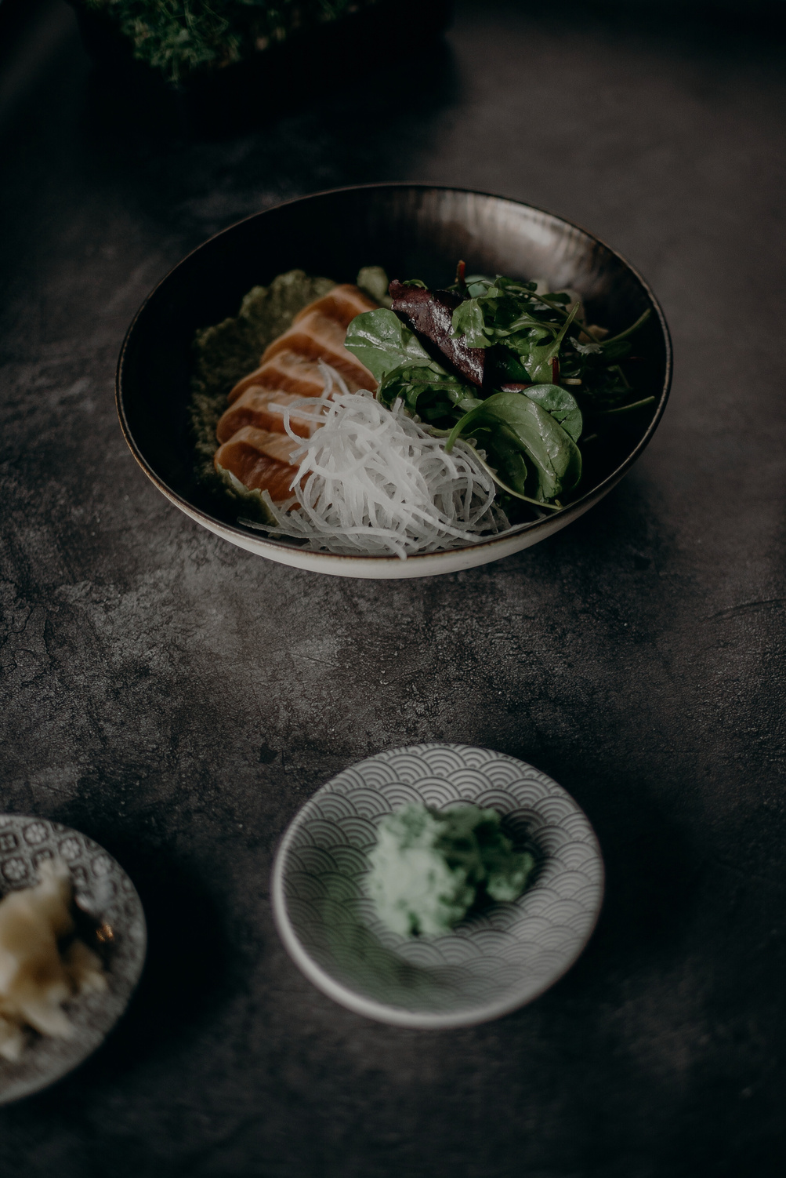

[ 制作デザインの報告 ]
サイト制作について
基本的なデザインが完了し、現在確認待ちの状態です。
UTSUWA
Shop
( 現状のポイント )
  ユーザー体験を重視
  シンプルで直感的なデザイン
  アクセシビリティ基準を調整
UTSUWA
Shop

Slide 9
03
今後の予定と展望
スケジュールと課題

Slide 10
[ スケジュール ]
 | 内容 | 期間 | 進捗度
01 | 調査と企画立案 | 〇月〜〇月 | 00 %
02 | デザインとコンテンツ制作 | 〇月〜〇月 | 00 %
03 | デジタル広告 | 〇月〜〇月 | 00 %
04 | 最終確認とリリース準備 | 〇月〜〇月 | 00 %
(2030年5月現在)

Slide 11
[ 現在の課題 ]
課題
各課題に対する具体的な改善案をまとめ、次回のミーティングで報告します。
ユーザーからのフィードバックをもとに、次のアップデートで改善すべき項目を優先度に応じて整理し、開発の計画に組み込みます。
サイトパフォーマンスの改善
ユーザーからのフィードバック対応
進捗の遅延を防ぐ
チームの連携を強化

Slide 12
04
まとめ
全体の進捗評価とメッセージ

Slide 13

[ まとめ ]
プロジェクトは目標達成に向けて
着実に進んでいます。
これまでのプロジェクト進行における皆様の貢献とご尽力に感謝します。共に取り組むことで得られた成果は大きく、今後のプロジェクト完遂に向けての基盤がしっかりと築かれています。これからも前向きに、さらなる成果を目指していきましょう。

Slide 14
[ THANK YOU! ]
ありがとうございました!
今後もよろしくお願いします!
株式会社GRT
[所在地] 〒123-4567 高田市大通り１丁目２−３
[電話番号] 01-2345-6789
[公式サイト] www.subarashiisaito.co.jp

